Slide 1
尔雅慕课学生操作手册说明
尔雅客服中心

Slide 2
目 录
1
4
密码登录问题
如何做作业
如何参加学习
2
5
如何参加考试
3
6
如何查看统计
手机客户端学习
Notes:
模板来自于 http://meihua.docer.com/

Slide 3
一：密码登录问题
（一）
（二）
（三）
正确的学习网址（一般教务处网站有通知）
点击右上角“登录”
输入正确的学号和密码

Slide 4
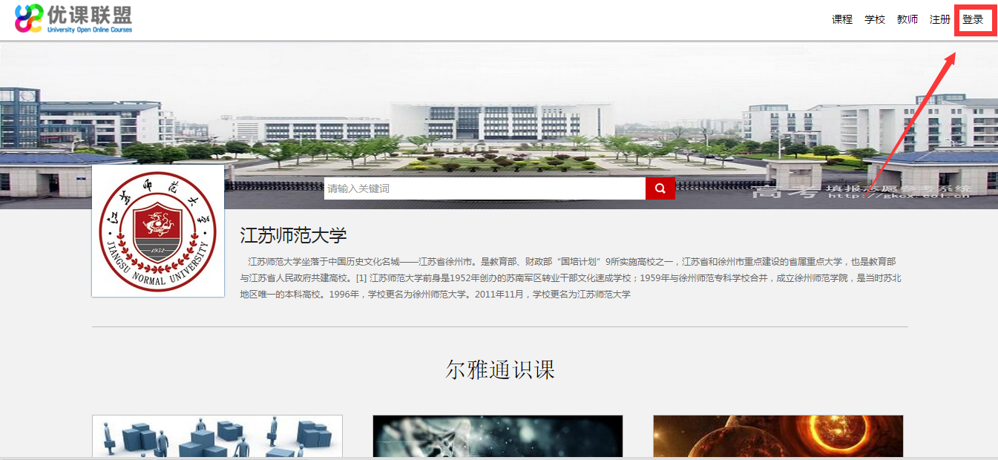
1）登录

Slide 5
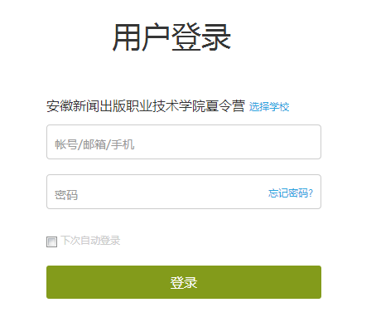
2）找回密码
输入有效的学号
找回密码
输入有效的密码

Slide 6
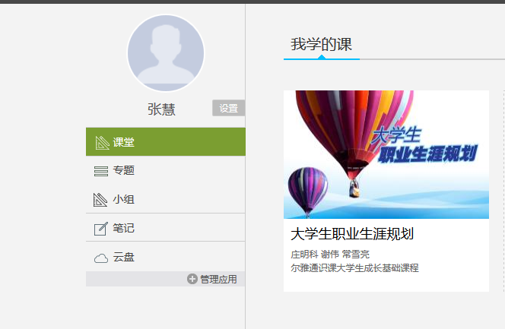
3）修改个人信息和密码
设置

Slide 7
注意事项
必须是登录本校正确的域名、正确的学号和密码才可以登录，详细请查看该校教务处学习通知。
学生可以通过平台找回密码，点击“找回密码”输入正确的手机号码或者是邮箱即可找回。
登录的时候务必要检查是否是自己学校。
如果不是自己学校的话，请点击“选择学校”，找到自己 所在学校才可以登录。

Slide 8
二：如何学习
看视频
做作业
完成考试
学生登陆空间之后，点击课程，然后进入学习空间，点击章节进行学习
看完一集视频之后就要做一个作业才可以进入下一集
进入个人学习空间后，点击导航栏里的“考试”，可以查看考试时间

Slide 9
学习过程中常见问题应急处理办法：
1）视频无法播放
解决办法：在视频播放器右下角切换到“公网标清”试试，如果视频是黑屏的话，建议安装flash播放插件。
2）作业界面显示不全
解决办法：建议用谷歌或者是火狐浏览器重新打开试一下。
3）视频无法播放下一集
解决办法：建议把视频和作业全部完成之后才可以进入下一集，如果都完成了还是进入不了下一集的话，点击页面右侧的章节后的小圆圈，复核一下试试。
4）什么时候考试
解决办法：建议自己登陆后点击导航栏的“考试”，查看考试时间。

Slide 10
学生学习界面图：
视频
作业
复合按钮
公网标清

Slide 11
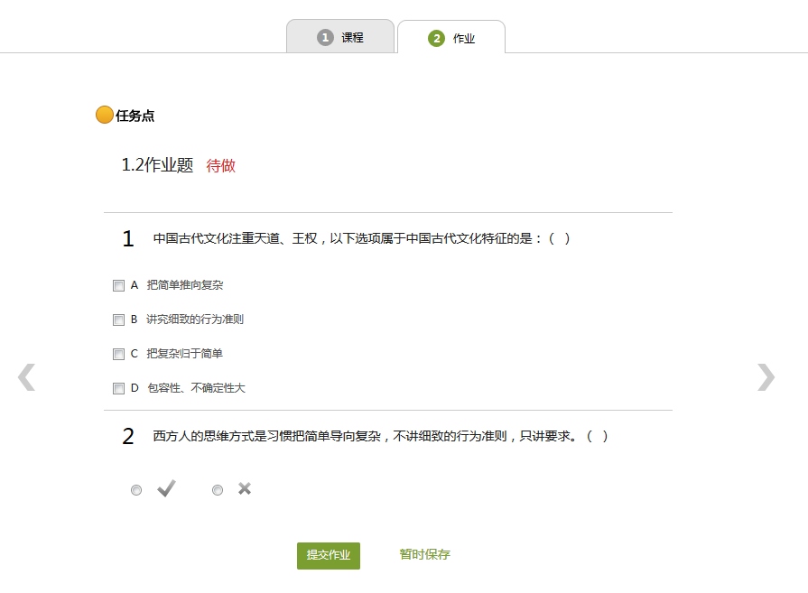
三：如何做作业
作业
选择选项
提交作业
保存作业

Slide 12
做作业注意事项
1
作业一旦提交就无法更改，请提交前一定要确认试题是否是全部完成
|
2
保存作业只是保存当前完成的选项，不是提交作业，如果只保存不提交的话，是没有作业成绩的
|
3
作业提交不成功的话，建议先换谷歌浏览器和网络环境好的地方尝试提交。
|

Slide 13
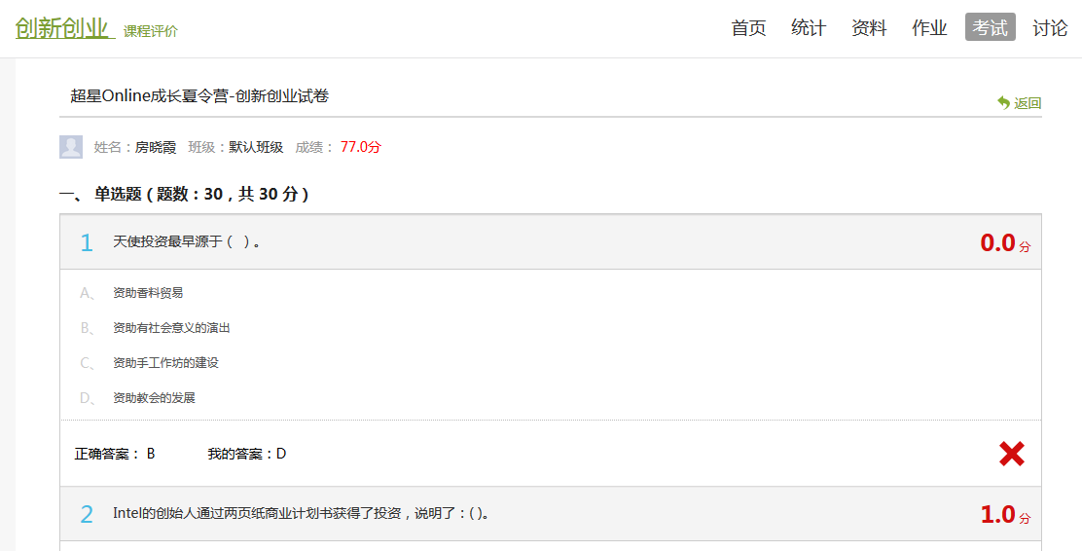
三：如何考试
考试
考试分数

Slide 14
考试注意事项
A
B
C
D
考试有限制时间，点击考试后在右上角会有提示
保存考试之后，下次登录考试时间是累计的
一定要注意考试时间，错过考试时间按0分处理
在时间结束之前，一定要提交考试，保存不提交时没有成绩的

Slide 15
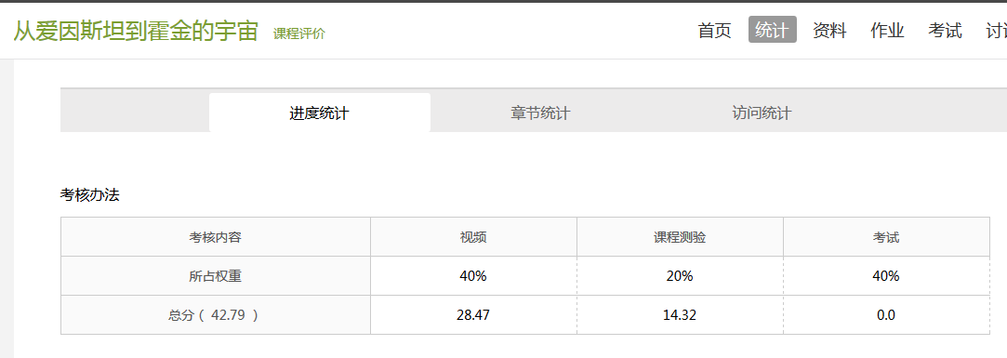
五：如何查看统计
点击统计
章节统计
进度统计
访问统计

Slide 16
统计功能详解：
01
02
03
进度统计
章节统计
访问统计
可以查看各项比例和成绩，以及任务完成数和总成绩
可以查看作业的分数和视频完成情况
可以按照月份查看每个月的访问量

Slide 17
六：手机客户端学习
下载客户端
“超星”
选择学校
输入学号和密码登录

Slide 18
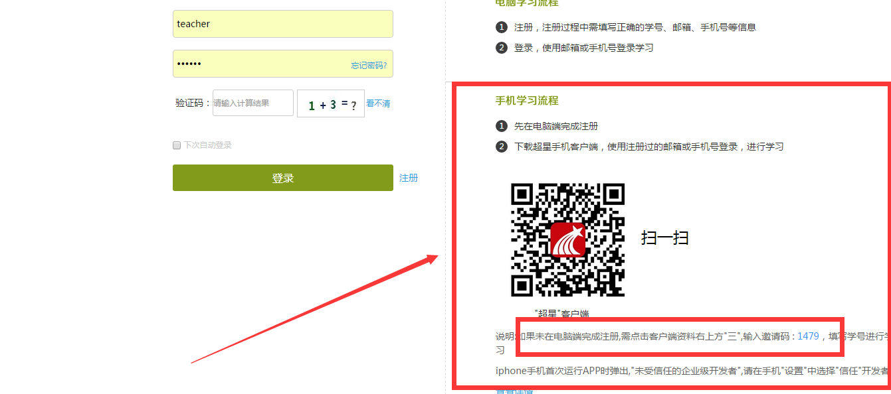
手机客户端常见问题

Slide 19
THANKS
尔雅慕课网络学习
Notes:
模板来自于 http://docer.wps.cn

